Slide 1

Vyhodnocení výsledků státní reprezentace, vyhodnocení péče o talentovanou mládeže za rok 2023 a vyhodnocení významné sportovní akce – České hokejové hry 2023
Praha, 14.2.2024

Slide 2

Vyhodnocení výsledků státní reprezentace
1

Slide 3

Seznamy státních reprezentantů
za rok 2023 celkem 322 reprezentantů
muži 228, ženy 94
A-tým muži 47
A-tým ženy 32
U20 muži 37
U18 muži 44
U18 ženy 27
U17 muži 49
U16 muži 51
U16 ženy 35

Slide 4
Plán účastí a skutečnost
účast reprezentantů dle pohlaví a věkových kategorií je zveřejňována v pozvánkách na webu ČH
některé pozvánky jsou také prezentovány prostřednictvím tiskové konference
na každé pozvánce je také zveřejněn seznam náhradníků

Slide 5
Zpráva o výsledcích za rok 2023
ŽENY HOKEJ
Praha, 14.2.2023

Slide 6
Vyhodnocení výsledků státní reprezentace

Slide 7
Seznamy státních reprezentantek 117
za rok 2023 celkem reprezentantek - 117
A-tým ženy - 32
U18 ženy - 27
U16 ženy - 35
Univerzitní tým ženy - 23
Projekt Future Olympians U10, U15 a U19 – 387

Slide 8
A-tým
únor
    Turnaj pěti zemí v Německu (FIN, CZE, SWE, SUI, GER) - 2. místo
    duben
    Mistrovství světa v ledním hokeji žen 2023 v Dánsku (USA, CAN, CZE, SUI, FIN, SWE, JAP, GER, HUN, FRA)
    - výhra nad SUI o bronz - 3. místo
    listopad
    Turnaj tří zemí ve Finsku (FIN, CZE, SWE) - 1. míst
    listopad
    Turnaj čtyř zemí v Německu (DEN, FIN, CZE, GER) - 1. místo
    prosinec
    Turnaj pěti zemí ve Švédsku (FIN, SUI, SWE, CZE, GER) - 2. místo

Slide 9
U18
    leden
    Mistrovství světa v ledním hokeji do 18 let, Ostersund (SWE)
      - 1. místo ve skupině B
    - prohra ve čtvrtfinále s FIN 5. místo
    listopad
    Turnaj čtyř zemí, Vierumäki (CZE, FIN, JAP, GER) - 3. místo
    prosinec
    Turnaj čtyř zemí, Chomutov (CZE, SWE, FIN, SVK) - 2. místo

Slide 10

U16
    leden
    Evropský olympijský festival mládeže EYOF 2023, Spittal an der Drau (CZE, SWE, GER, ITA, AUT, SUI, FIN, SVK) - 1. místo
duben
    Ice Hockey U16 Women’s European Cup 2023, Budapešť (CZE, FRA, NOR, GER, HUN) - 1. místo
    prosinec
    Turnaj olympijských nadějí visegrádských národů 2023, Hodonín - 1. místo
    (CZE, SVK, HUN, POL)

Slide 11
Univerzitní tým žen
    leden
    Zimní světové Univerzitní hry 2023, Lake Placid, USA (CAN, CZE, GBR, JAP, SVK, USA) - 3. místo

Slide 12
Vyhodnocení projektu Future Olympians

Slide 13
Cíle projektu Future Olympians
Zlepšení podmínek pro hokejistky v České republice
Výchova budoucích olympioniček
Změna vnímání ženského hokeje u nás a odbourání stigmat, které se v souvislosti s ním objevují

Slide 14
Future Olympians U19
Future Olympians U19 ve spolupráci s HC Sparta Praha (Akademie) 14 – 19 let
26.9. -25 hráček
3.10. - 25 hráček
10.10. - 25 hráček
17.10. - 25 hráček
24.10. - 25 hráček
31.10. - 25 hráček
14.11. - 25 hráček
28.11. - 25 hráček
5.12. - 25 hráček
3. – 5.8. 25 hráček (Frolunda, SWE)
Kemp FO U19 Frolunda + 2 přátelská utkání 22 hráček
Přátelské tkání FO U19 vs Lillehammer W - 21.9.2023 - 20 hráček

Slide 15
Future Olympians U15
Future Olympians U15 je projekt, který se zaměřuje na dovednostní rozvoj hráček
Letní kemp Future Olympians v Litoměřicích
Termín: 6. - 8.7.2023 - 34 hráček
Future Olympians U15 v Praze
Termín: 14.09.2023 - 34 hráček
Future Olympians U15 v Plzni
Termín: 27.09.2023 - 26 hráček
Future Olympians U15 v Ledči nad Sázavou
Termín: 12.10.2023 - 28 hráček
Future Olympians U15 v Moutnici
Termín: 02.11.2023 24 hráček
Future Olympians U15 v Roudnici nad Labem
Termín: 18.01.2024 - 30 hráček

Slide 16
Holky na led! U10
Holky na led! U10 pomáhá dostávat mladé hokejistky do podvědomí reprezentace a motivuje je k další práci
Holky na led U10 ve Vyškově
21.10.2023 - 13 hráček
Termín: 12.10.2023 - 28 hráček
Holky na led U10 v Praze
22.10.2023 - 40 hráček
Vánoční Holky na led U10 na Spartě
19.12.2023 - 38 hráček

Slide 17
Výsledky - muži

Slide 18
A-tým
únor
    Beijer Hockey Games v Malmö, SWE - 3. místo
    duben
    utkání s Německem v rámci EHC - 6:2, 5:1
    utkání se Slovenskem v rámci EHC - 5:1, 3:2sn
    utkání s Rakouskem v rámci EHC - 6:0, 2:1
    květen
    České hokejové hry v Brně - 3. místo
    Mistrovství světa v ledním hokeji 2023 v Rize a Tampere, LAT, FIN
    - 4. místo ve skupině B
    - prohra s USA čtvrtfinále - 8. místo
    listopad
    Karjala Cup v Tampere, FIN - 1. místo
    prosinec
    Swiss Ice Hockey Games v Curychu, SUI - 2. místo

Slide 19
U20
únor
    Turnaj pěti zemí ve Švédsku, Ängelholm (FIN, SWE, CZE, SUI, GER) - 2. místo
    duben
    Turnaj pěti zemí na Slovensku, Poprad (FIN, SWE, CZE, SUI, SVK) - 5. místo
    červenec
    Čtyři přátelská utkání ve Finsku, Vierumäki: s FIN 3:1, 4:5; s SUI 1:3, 8:3
    srpen
    Turnaj pěti zemí ve Švédsku, Nyköping (FIN, SWE, CZE, SUI, SVK) - 2. místo
    listopad
    Turnaj pěti zemí v Chomutově (FIN, SWE, CZE, SUI, SVK) - 5. místo
    prosinec
    Mistrovství světa v ledním hokeji juniorů 2024, Göteborg, SWE
    - 3. místo ve skupině B
    - výhra s FIN o bronz 8:5 - 3. místo

Slide 20
U18
únor
Turnaj čtyř zemí, Rauma, FIN (CZE, FIN, SWE, USA) - 4. místo
duben
    Mistrovství světa v ledním hokeji do 18 let ve Švýcarsku - 4. místo ve skupině B
    - prohra ve čtvrtfinále s USA
    červenec
    3 utkání se Švýcarskem, Davos - 5:2, 1:3, 3:0
    srpen
    Hlinka Gretzky Cup 2023, Břeclav - 1. místo ve skupině A
    - prohra s CAN ve finále - 2. místo
    listopad
    Turnaj pěti zemí, Hämeenlinna, FIN (USA, SWE, FIN, SUI, CZE) - 5. místo
    prosinec
    Turnaj pěti zemí, Zuchwil, SUI (CZE, SUI, FIN, SVK, GER) - 1. místo

Slide 21
U17
únor
Turnaj pěti zemí, Romanshorn, SUI (CZE, FIN, SUI, SWE, USA) – 3. místo
duben
    2 utkání s Jungadler Mannheim, Chomutov – 13:2, 1:2
    Turnaj pěti zemí, Plzeň (SWE, CZE, FIN, SUI, SVK) - 3. místo
    červenec
    3 utkání se Švýcarskem, Davos - 2:1, 3:2pp, 4:1
    srpen
    Turnaj pěti zemí, Chomutov (CZE, USA, SVK, SUI, GER) - 1. místo
    říjen
    2 utkání s Red Bull Salzburg, Salzburg – 1:3, 3:1
    listopad
    2023 World U17 Hockey Challenge, Summerside, CAN - 5. místo
    prosinec
    Turnaj pěti zemí, Vierumäki (FIN, SUI, SVK, SWE) – 1. místo

Slide 22
U16
    únor
    Turnaj tří zemí, Nový Jičín a Kopřivnice (CZE, FIN, SWE) - 3. místo
    duben
    2 utkání s Jungadler Mannheim, Sokolov – 11:1, 8:2
    Turnaj čtyř zemí, Tranås, SWE (FIN, SWE, CZE, SVK) - 4. místo
    srpen
    Turnaj čtyř týmů, Salzburg (CZE bílá, CZE, červená, RBS U16, RBS U17) – 8:3, 7:1, 5:1, 4:3, 7:6, 11:1, 3:7, 6:1
    říjen
    2 utkání s Red Bull Salzburg, Salzburg – 6:4, 3:0
    listopad
    2 utkání se SUI a SVK, Kravaře - CZE-SVK 5:1, CZE-SVK 5:4sn, CZE-SUI 2:3sn, CZE-SUI 5:2
    prosinec
    Turnaj pěti zemí, Romanshorn, SUI (CZE, SVK, FIN, SUI, GER) - 1. místo

Slide 23
Vyhodnocení péče o talentovanou mládeže
2

Slide 24
SCM ČH

Slide 25
SCM ČH
Program SCM
Kritéria pro zřizování SCM
Tréninková a soutěžní činnost, kontrola, evidence a vyhodnocování programu SCM
Rekapitulace z měsíčních hodnocení - shrnutí
Finanční podpora

Slide 26
Kritéria pro zřizování SCM
SCM – Akademie (splnění licenčních podmínek) = 2023-2024 15 klubů
SCM – A (účast v ELJ a ELD) = 2023-2024 2 kluby
SCM - B (účast v ELD) = 2023-2024 3 kluby
Kluby účastnící se EL U15 – bez licence Akademie ČH = 2023-2024 6 klubů + 2 kluby se statusem SCM B

Slide 27
Rekapitulace z měsíčních hodnocení - shrnutí
Celkem návštěvy v klubech SCM ČH.……….………………………………………….. 278
---------------------------------------------------------------------------------------------------------------------
Sledováno TJ…….…………………………………..………………………………..…..234
Sledováno utkání……………….…………………….……………………………….....187
Zorganizované společné schůze klubů SCM ČH.………………………….………..11

Slide 28
Rekapitulace z měsíčních hodnocení - shrnutí
Navštívené tréninkové jednotky
---------------------------------------------------------------------------------------------------------------------
U20……………………………………………………………………………..……………..80
U17………………………………………………………………………………..…………..69
U15…………………………………………………………………………………..………..52
Starší žáci…….……………………………………………………………………………..18
Mladší žáci………………………………………………………………………..…………..8
Přípravka…………………………………………………………………………..………….7

Slide 29
Rekapitulace z měsíčních hodnocení - shrnutí
Navštívená utkání
---------------------------------------------------------------------------------------------------------------------
U20……………………..58 (42 soutěžních + 16 turnajových nebo přípravných)
U17……………………..57 (36 soutěžních + 21 turnajových nebo přípravných)
U15……………………..56 (26 soutěžních + 30 turnajových nebo přípravných)
Starší žáci………………7 (5 soutěžních + 2 turnajové)
Mladší žáci……………..9 (2 soutěžní + 7 turnajových)

Slide 30
Rekapitulace z měsíčních hodnocení - shrnutí
Zorganizované schůze Akademií a SCM ČH ---------------------------------------------------------------------------------------------------------------------
Prezenční formou……………………………………………………………………………6
Formou videohovoru…………………….………………………………………………....5

Slide 31
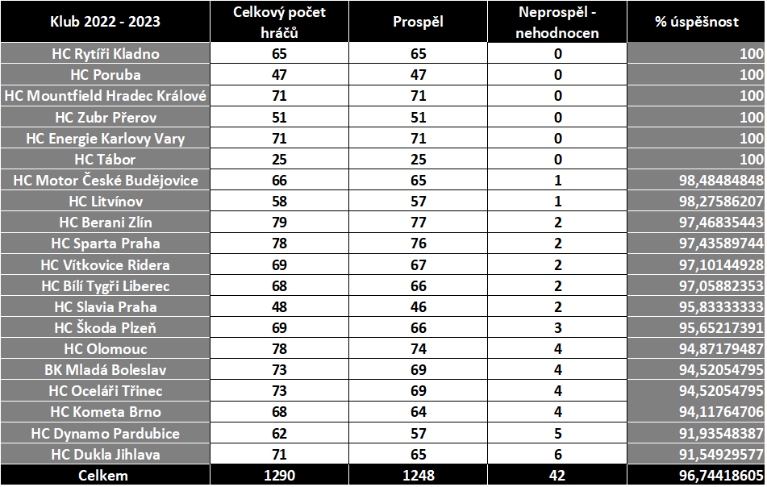
Rekapitulace z měsíčních hodnocení - shrnutí

Slide 32
Rekapitulace z měsíčních hodnocení - shrnutí

Slide 33
Rekapitulace z měsíčních hodnocení - shrnutí

Slide 34
Rekapitulace z měsíčních hodnocení - shrnutí

Slide 35
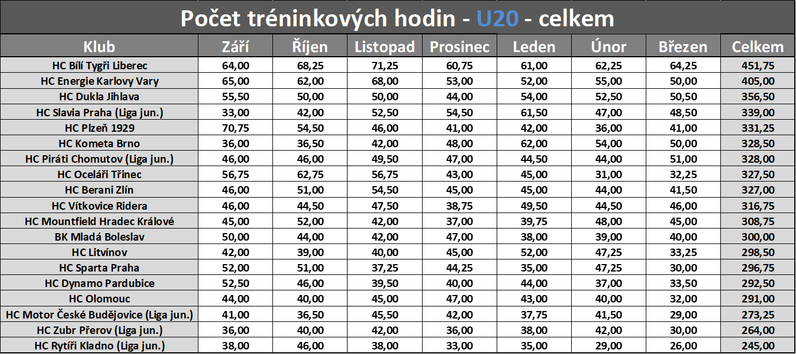
Rekapitulace z měsíčních hodnocení - shrnutí

Slide 36
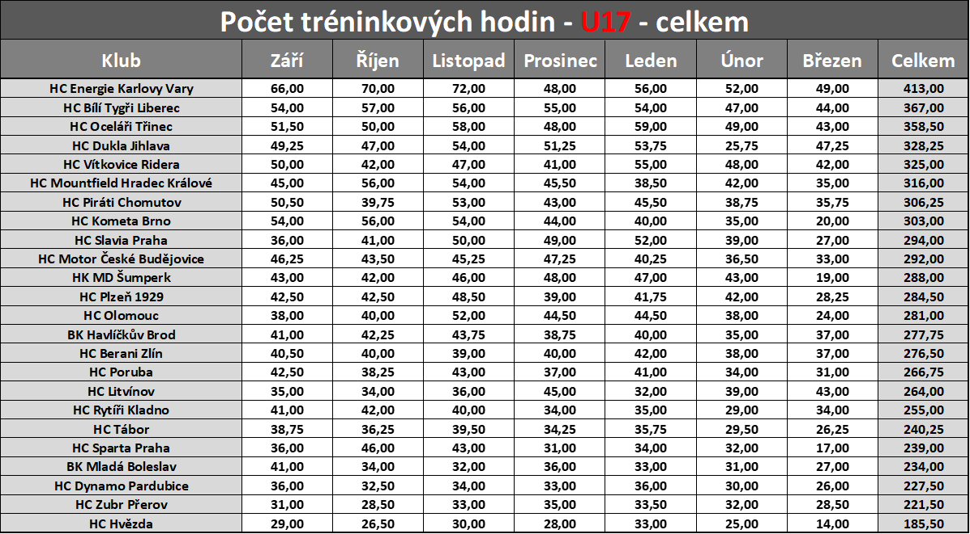
Rekapitulace z měsíčních hodnocení - shrnutí

Slide 37
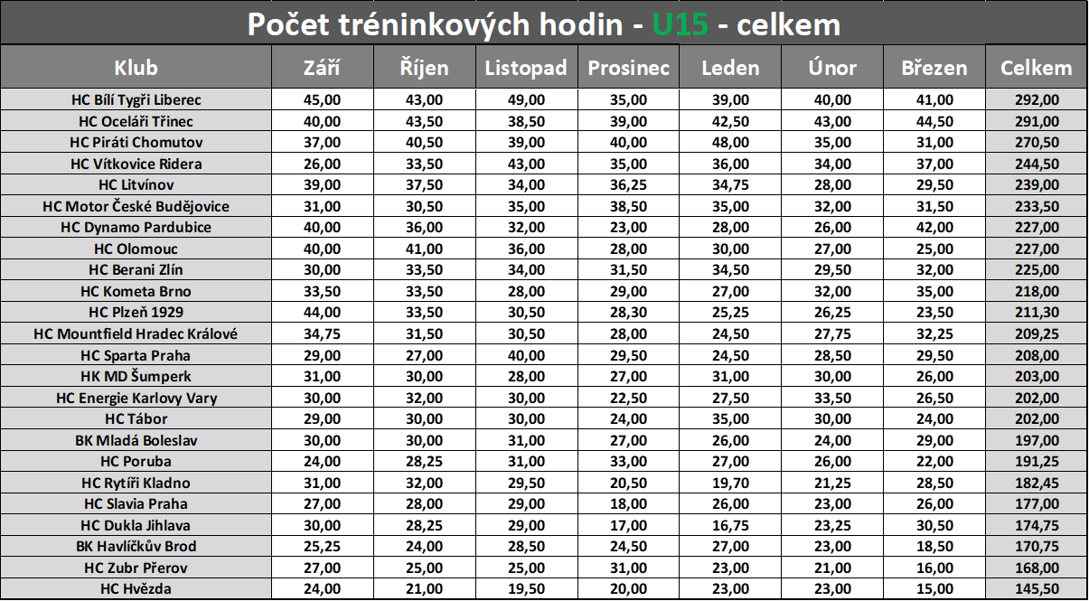
Rekapitulace z měsíčních hodnocení - shrnutí

Slide 38
Hodnocení klubů v programu SCM

Slide 39
Hodnocení klubů v programu SCM

Slide 40
Finanční podpora

Slide 41
SpS ČH

Slide 42
Struktura SpS - organizace a členění
Organizace - Vedení projektu, Sportovní oddělení ČH, Metodik ČH
- Trenéři SpS, vedení klubů
Členění - Projekt Trenér žáků ČH - širší povinosti, odměna do 35.000,-/měs.
131 klubů
- Kluby SpS - 2.600,-/za každé žákovské družstvo v soutěži/měs.
21 klubů
- Kluby mimo projekt - nemají žákovské mužstvo, nejsou v projektu TŽ

Slide 43
Věkové kategorie
hráči do 14 let
kategorie přípravka a žáci
soutěže:
Soutěže 2. tříd - U8
Soutěže 3. tříd - U9
Soutěže 4. tříd - U10
Liga mladších žáků „B“ SPS U11
Liga mladších žáků „A“ SPS U12
Liga starších žáků „B“ SPS U13
Liga starších žáků „A“ SPS U14

Slide 44
Reporty činnosti trenérů SpS
v trenérském systému Coach Manager
měsíční frekvence
1572 reportů za rok 2023
Témata:
zaměření tréninkového procesu
projev mužstev v zápasech
trénink na suchu
náborové aktivity
pořádání turnajů a seminářů pro rodiče

Slide 45
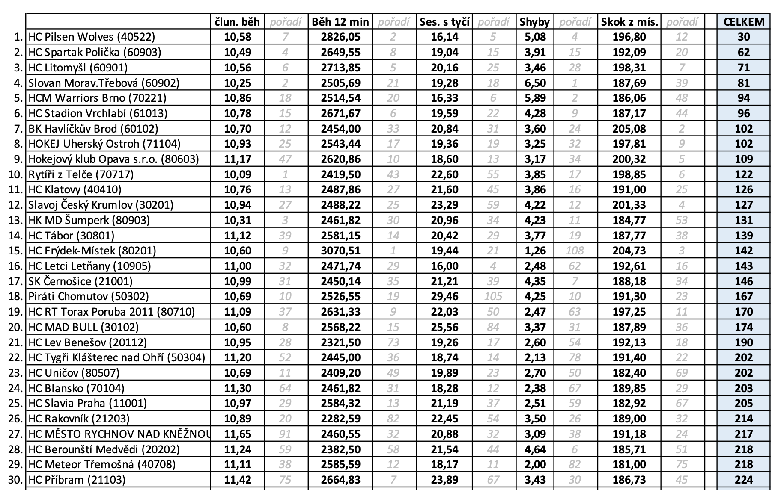
Plošné testování starších žáků (roč. 2010, 2011)

Slide 46
Vyhodnocení významné sportovní akce – České hokejové hry 2023
3

Slide 47
Údaje o VSA
ČESKÉ HOKEJOVÉ HRY 2023
4.5.2023 – 7.5.2023
Vrcholová sportovní úroveň - kategorie dospělých

Slide 48
Údaje o sportovní účasti
Počet sportovců:
Z Česka – 32
Ze zahraničí – 82
Celkový počet sportovců - 114

Slide 49
Zhodnocení české účasti
Výsledková listina turnaje
Švédsko – Švýcarsko 3:0
Finsko – Česko 3:2 pp
Švýcarsko – Finsko 2:1
Česko – Švédsko 4:3
Švédsko – Finsko 4:3 pp
Česko – Švýcarsko 2:3
Konečné pořadí:
    ŠVÝCARSKO
ŠVÉDSKO
ČESKO
FINSKO

Slide 50
Návštěvnost VSA
Winning Group Arena, Brno
04.05.2023 Švédsko – Švýcarsko 3 000 návštěvník
04.05.2023 Finsko – Česko 8 342 návštěvníků
06.05.2023 Švýcarsko – Finsko 4 192 návštěvníků
06.05.2023 Česko – Švédsko 8 848 návštěvníků
07.05.2023 Švédsko – Finsko 3 571 návštěvníků
07.05.2023 Česko – Švýcarsko 5 720 návštěvníků
CELKEM 33 673 návštěvníků

Slide 51
Přehled skutečných celkových nákladů VSA
Akce byla spolufinancována vlastními zdroji ČSLH. Další náklady organizace, náklady na propagaci, marketing a náklady na divácké zázemí, byly realizovány spolupořadatelem VSA – 100% dceřinou společností PRO - HOCKEY Cz., s.r.o.
Náklady ČSLH na organizaci České hokejové hry 2023 činily celkem 7.355.tis ,- Kč, celková dotace na tento projekt od NSA činila 4.355.tis,- Kč.
Nejvíce prostředků bylo vynaloženo na kapitolu služby. Konkrétně se jednalo zejména o náklady na: Ubytování, stravování, regeneraci, zdravotní zabezpečení, technický servis, pořadatelskou službu, ostrahu a ostatní služby. Dále pak náklady na pronájem prostor a zařízení sportoviště včetně souvisejících služeb.

Slide 52
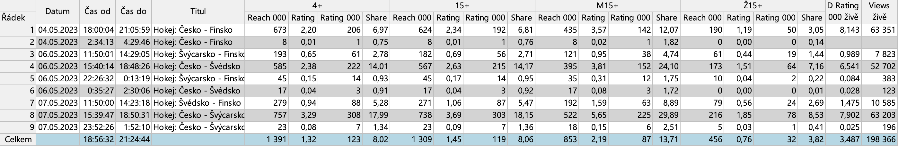
Zpráva o mediálních výstupech/pokrytí VSA
Česká televize poskytla následující statistiku sledovanosti Českých hokejových her 2023:

Slide 53
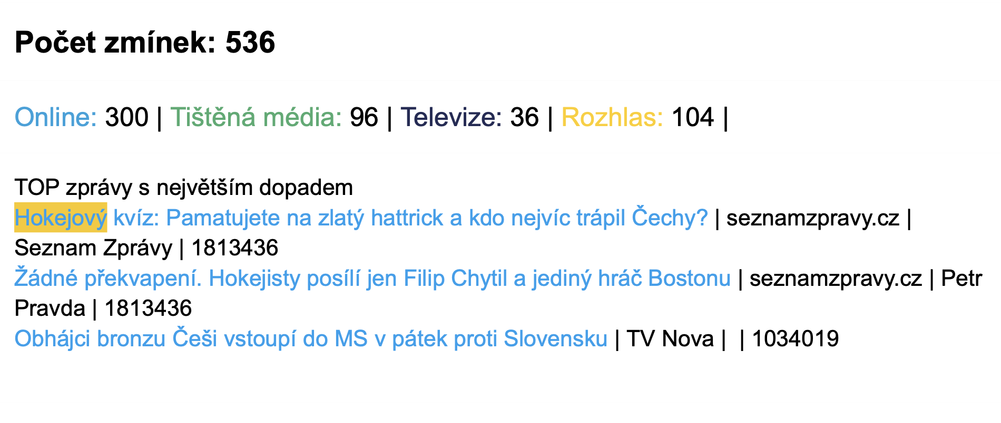
Zpráva o mediálních výstupech/pokrytí VSA

Slide 54
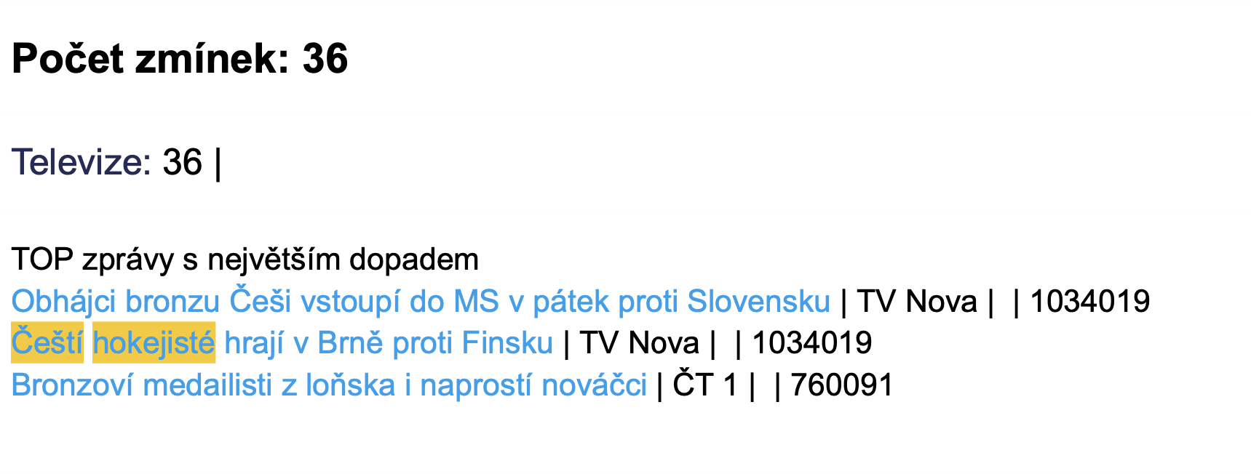
Zpráva o mediálních výstupech/pokrytí VSA

Slide 55
Vyhodnocení významné sportovní akce –
IIHF MS 2024
4

Slide 56
Údaje o VSA
IIHF MS 2024
10. 5. – 26. 5. 2024
Mistrovství světa v ledním hokeji můžu

Slide 57
Údaje o sportovní účasti
Počet sportovců:
Z Česka: 25 – 30
Ze zahraničí: 375 - 400

Slide 58
Návštěvnost VSA
Celkový počet diváků: rok 2015 – 741 680 diváků
z toho celkový počet diváků z Česka: odhad 350 – 400 tisíc
z toho celkový počet diváků ze zahraničí : 350 -400 tisíc

Slide 59
Zpráva o mediálních výstupech/pokrytí VSA
TELEVIZNÍ POKRYTÍ AKCE
Cca 18 televizních stanic přímo na místě v Praze a Ostravě (s různě velkými produkcemi resp. ENG štáby)
Pokrytí cca ve 160 zemích světa
Předpokládaná sledovanost: 180 milionů diváků (odhad na základě zkušeností z minulých MS - 2022 cumulative live audience (global): 183 milion, 2023 cumulative live audience (global): 174 milion)
Předpokládaná celková TV audience, tzn nejenom přímé přenosy, ale i záznamy, opakování atd: 1,3 miliardy diváků (odhad na základě veřejně dostupných informací z minulých MS)

Slide 60
Zpráva o mediálních výstupech/pokrytí VSA
MEDIÁLNÍ POKRYTÍ PŘÍPRAV - uskutečněné mediální akce (duben 2023 - leden 2024)
TK k představení loga a identity (duben 2023) - zásah 4,6 milionů
Mediální brífink - rozdělení týmů do skupin, představení soutěže o vstupenky
TK - oznámení cen vstupenek, herní plán
TK - maskoti, připomenutí ticketingu
TK - Ostrava dějištěm skupiny B
Mediální brífink - ticketing, VIP, aktuální stav příprav
Mediální brífink - aktuální stav příprav v Ostravě, sportovní stránka skupiny B
Mediální brífink - 100 dnů do MS

Slide 61
Zpráva o mediálních výstupech/pokrytí VSA
Plánované mediální akce (únor - květen 2024)
Mediální brífink - IT/akreditace/medical - 19. února
Mediální brífink - media, marketing, produkce, sport - 6. března
TK - představení medailí - od 18. března
Mediální brífink - představení lokomotivy a spolupráce s ČD - od 26. března
Mediální brífink - fanzóna v Ostravě, aktuální stav příprav - od 26. března
TK se zástupci IZS, policie, a zástupců municipalit v Praze - duben
TK se zástupci IZS, policie, a zástupců municipalit v Ostravě - duben
Mediální brífink - doprava, omezení, a další důležité informace pro fanoušky v Praze - pol. Dubna
Mediální brífink (snídaně s novináři) - doprava, omezení, a další důležité informace pro fanoušky v Ostravě - pol. Dubna

Slide 62
Zpráva o mediálních výstupech/pokrytí VSA
TK - týden do akce
Prohlídka haly před startem akce v Praze
Prohlídka haly před startem akce v Ostravě
+ operativně zařazované brífinky dle potřeby

Slide 63
Zpráva o mediálních výstupech/pokrytí VSA
Tiskové zprávy a informace
Dosud publikováno celkem 15 TZ (dle témat brífinků nebo směrem k ticketingu)

Slide 64
Zpráva o mediálních výstupech/pokrytí VSA
SOCIÁLNÍ SÍTĚ
IIHF zaznamenala na sociálních sítích v průběhu MS 2023 (Tampere, Riga) celkem 187 milionů zobrazení příspěvků. Předpoklad pro MS 2024 je opětovný nárůst.

Slide 65
DĚKUJEME ZA
POZORNOST

